Slide 1
Муниципальное казенное дошкольное образовательное учреждение Детский сад № 2 « Золотой ключик» Барабинского района Новосибирской области
Тематическая папка - Лэпбук «Грибы»
Дидактическое пособие для детей старшего дошкольного возраста
Ирина Владимировна Пешкова,
воспитатель

Slide 2

Актуальность:
Дети в недостаточной степени имеют представление о грибах, о том, где они растут, как размножаются. Участие детей в проекте «Грибы» позволит максимально обогатить знания и представления о грибах, их свойствах; развить связную речь, творческие способности детей, поисковую деятельность.

Slide 3
Цель:
- дать детям углубленные естественно-научные представления и знания о грибах;
- создать условия для развития познавательных и творческих способностей детей в процессе разработки образовательного проекта «Такие разные грибы».

Slide 4
Задачи:
обогатить представление о грибах; (познание)
обогатить словарь за счет обозначения качеств (цвета, величины и т.д.); (коммуникация)
развивать связную речь через составление описательного рассказа о грибах; (коммуникация)
воспитывать бережное отношение ко всему живому (социализация).

Slide 5
Предполагаемый результат:
Дети должны знать: что грибы образуют, как растения и животные царство живой природы; какие бывают грибы, чем отличаются, где растут; основные виды съедобных и несъедобных грибов, что грибы размножаются спорами, а не семенами.

Slide 6
Дети должны уметь:
отличать съедобные и несъедобные грибы (наиболее распространенные в данной местности), называть их, рассказывать об отличительных особенностях;
обобщать главные признаки грибов, сравнивать их особенности, выделять основные части;
узнавать по описанию;
формировать умение получать информацию из разных источников.

Slide 7
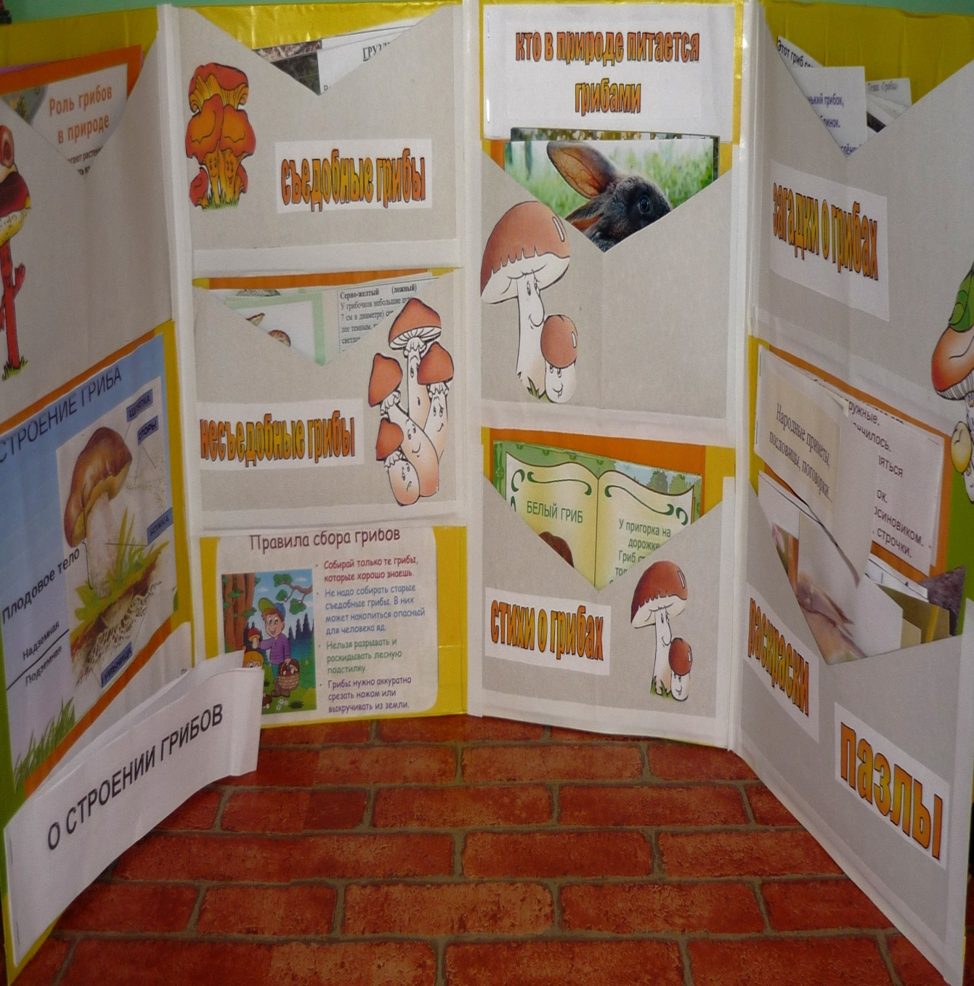
В лэпбуке собраны материалы о грибах для развивающих занятий с детьми дошкольного возраста.

Slide 8
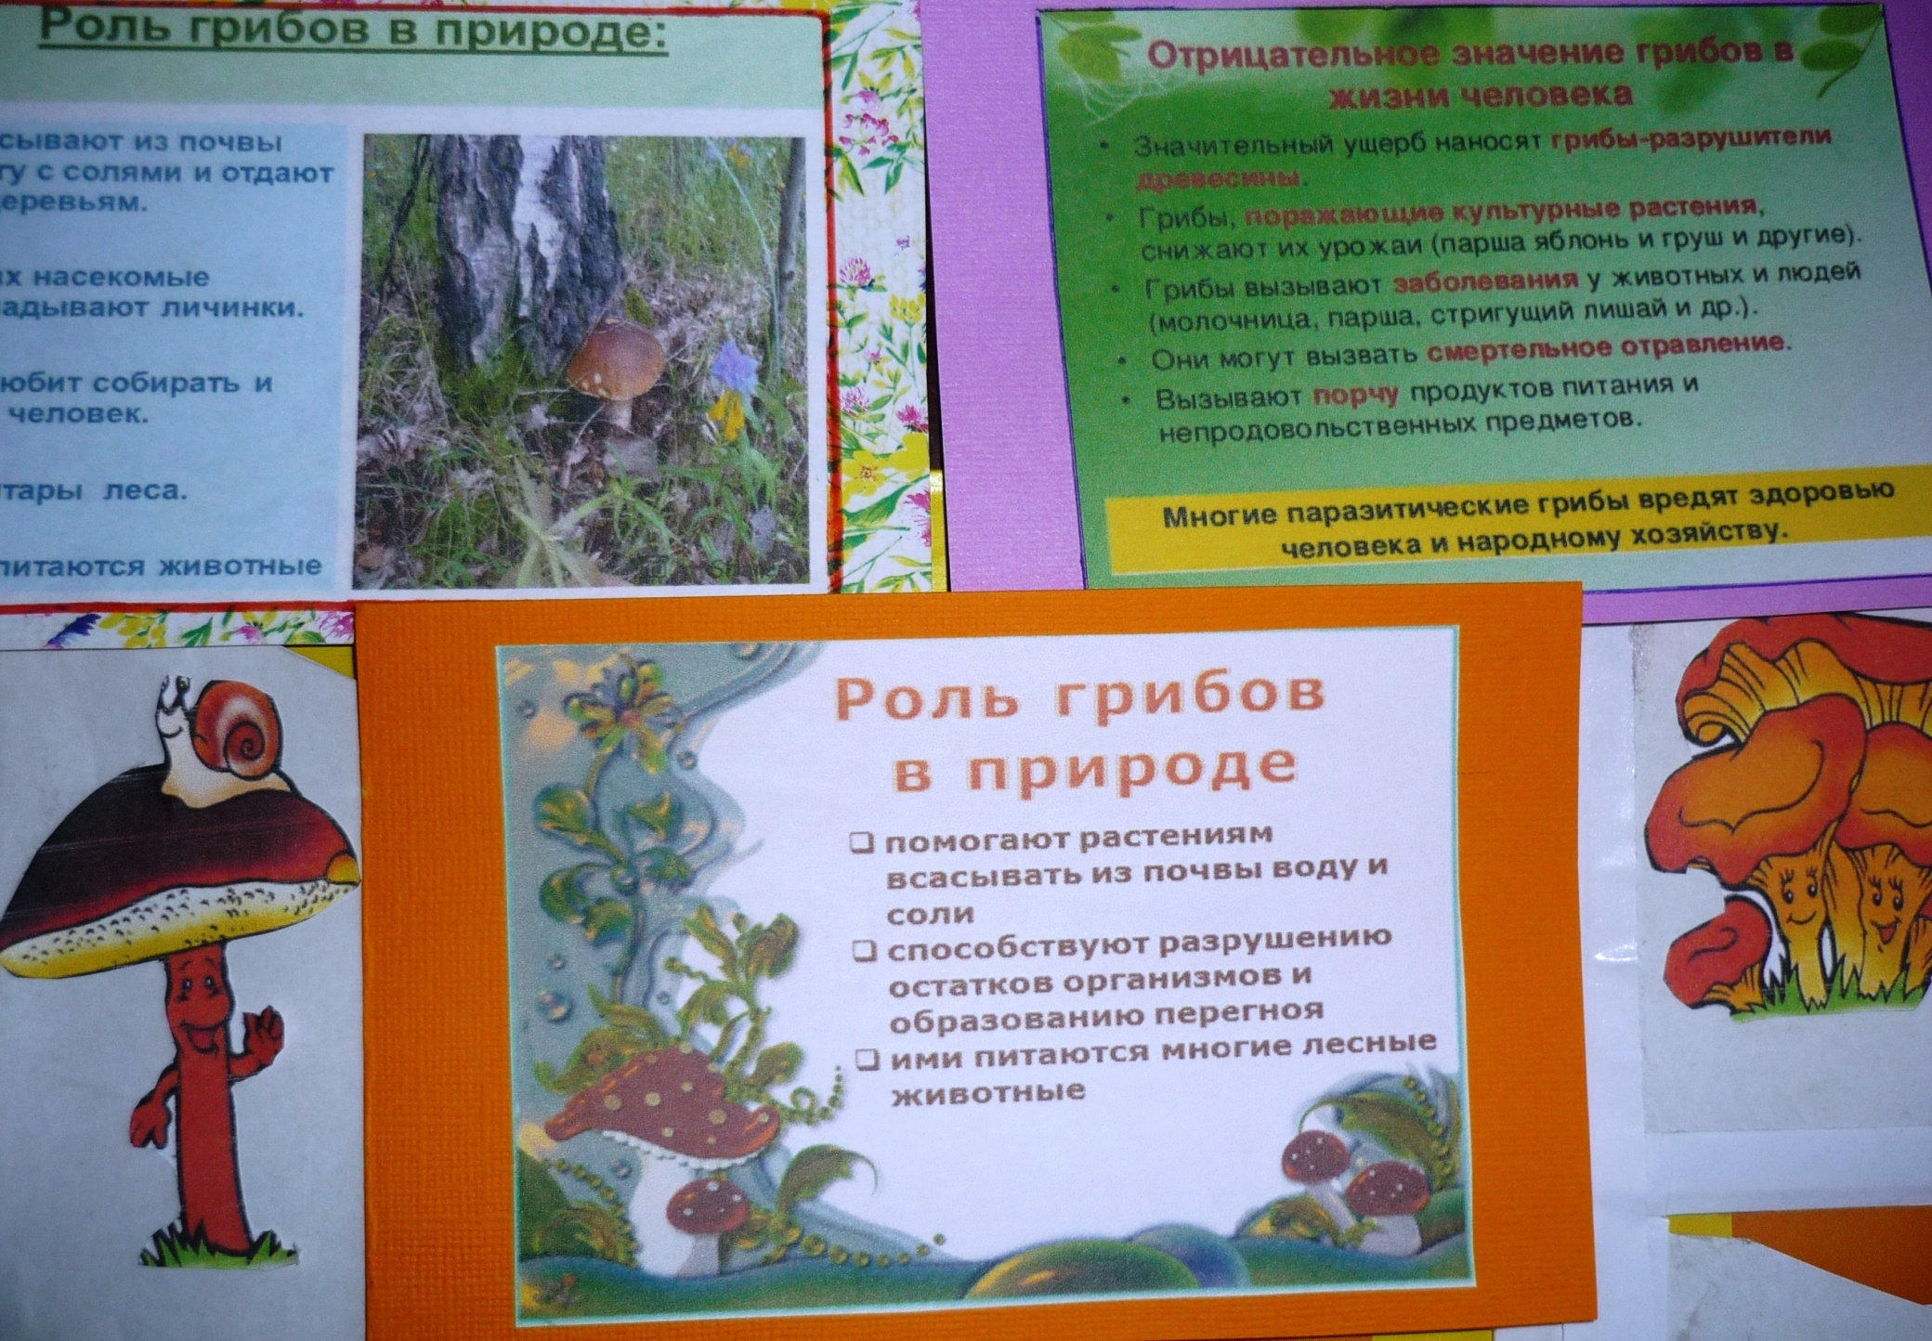
1. Роль грибов в природе

Slide 9
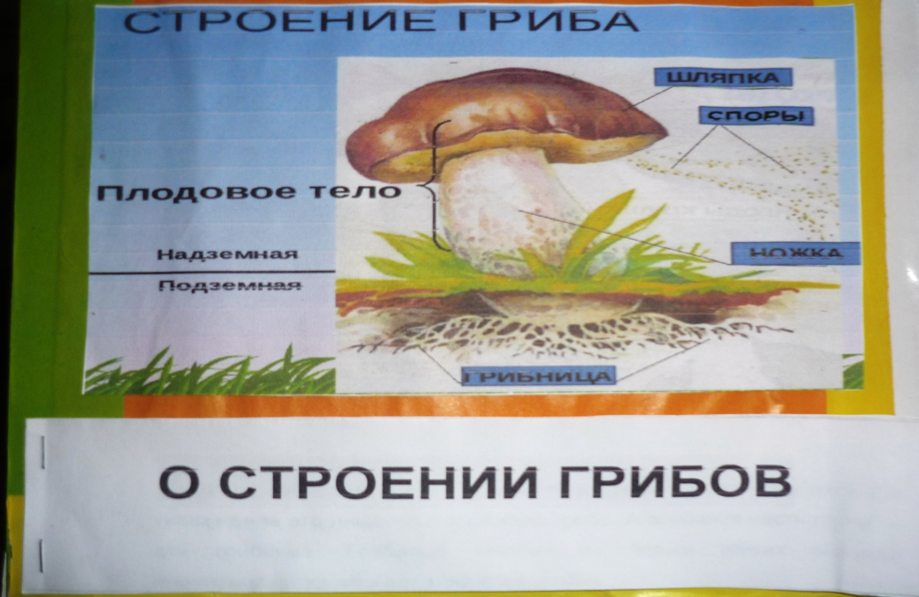
2. Строение гриба

Slide 10
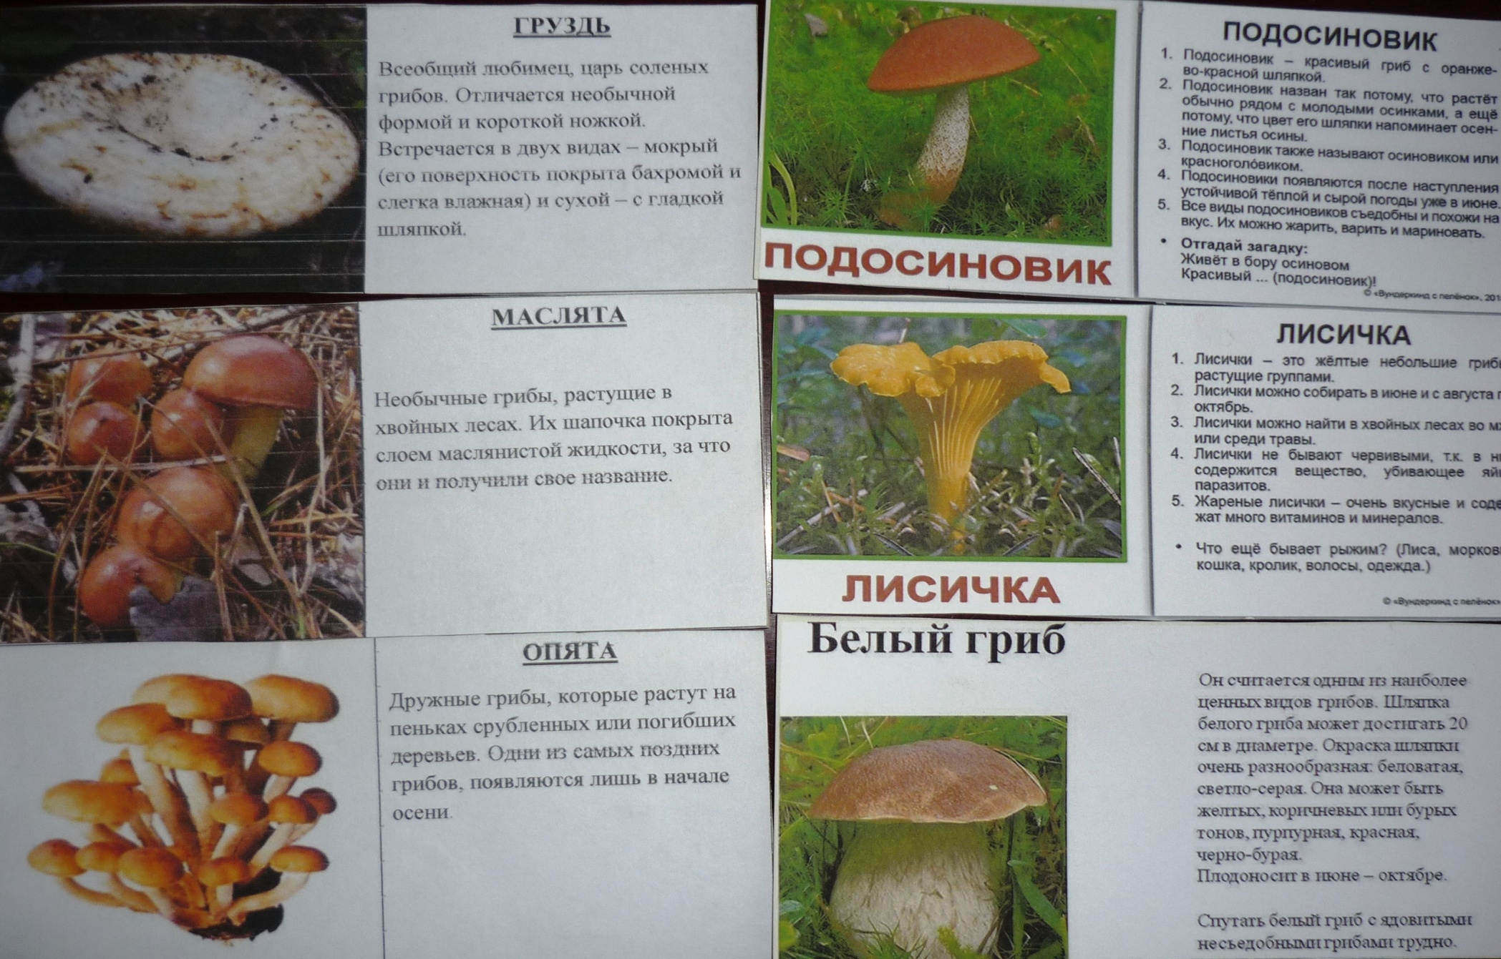
3. Съедобные грибы

Slide 11
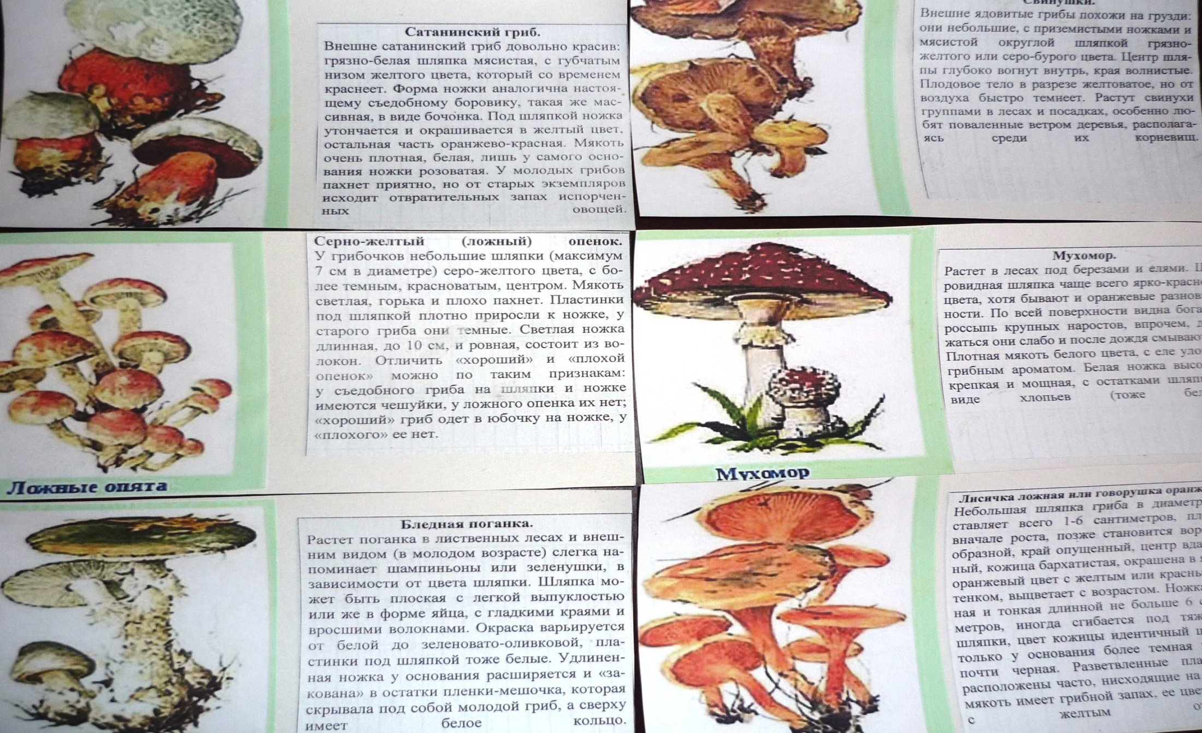
4. Несъедобные грибы

Slide 12
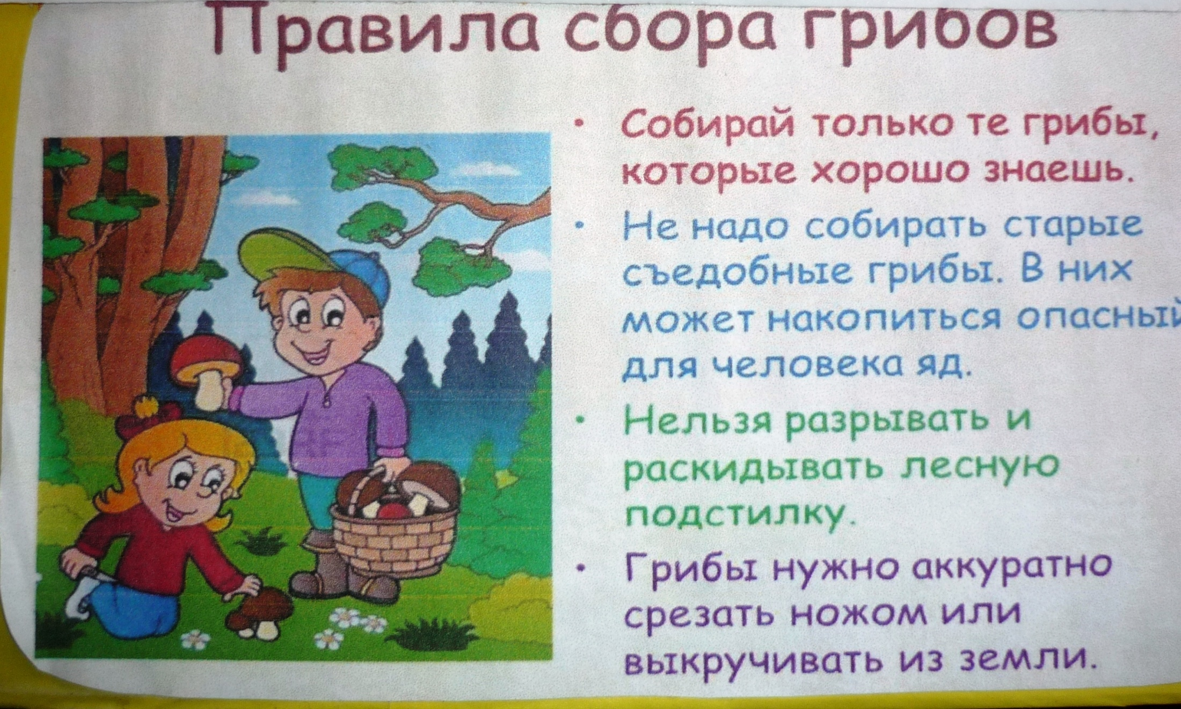
5. Правила сбора грибов

Slide 13
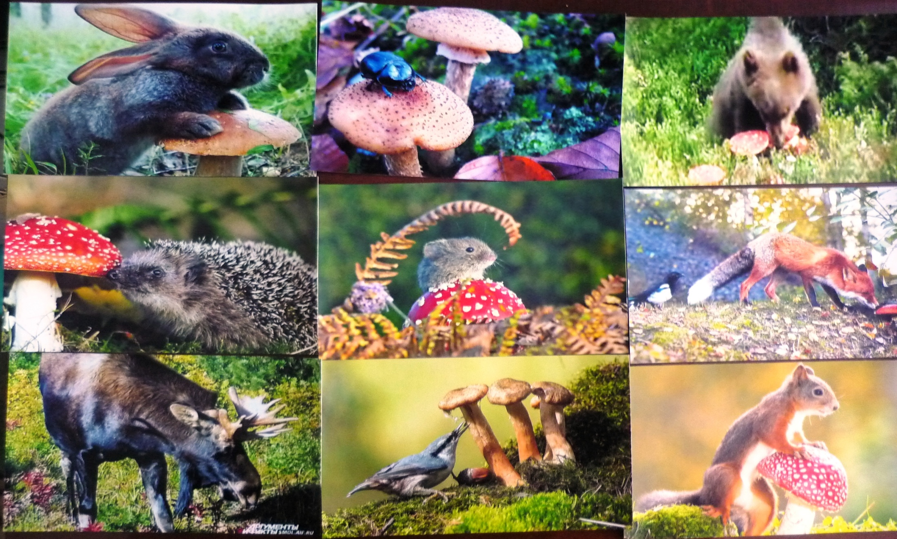
6. Кто в природе питается грибами

Slide 14

7. Стихи о грибах

Slide 15
8. Загадки
Догадайтесь-ка, ребята: Шляпка у гриба мохната. Он, как розовое ушко. Как зовут его? (Волнушка)
Догадайтесь-ка, ребята: Шляпка у гриба мохната. Он, как розовое ушко. Как зовут его? (Волнушка)
Он растёт, где есть берёзы, Любит дождь, туман и росы. Сверху шляпки есть ворсинки, Снизу — белые пластинки. Для засолки лучший он С незапамятных времён. Грибники все наизусть Скажут вам, что это…(груздь
Разместился под сосной Этот гриб, как царь лесной. Он не мал и не велик. Рад найти его грибник. (Боровик/белый гриб)

Slide 16
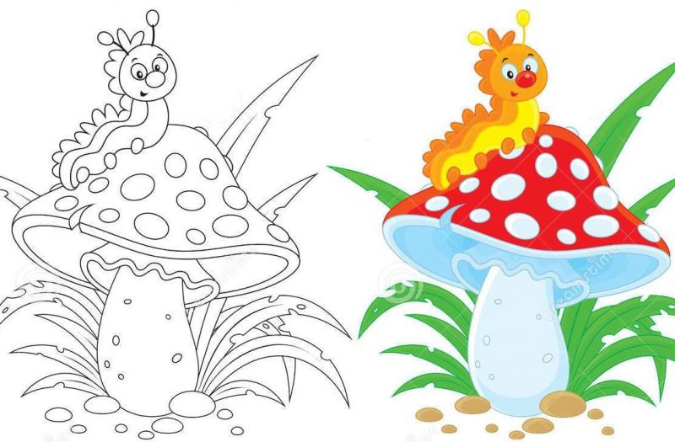
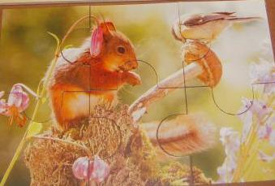
9. Пазлы, раскраски

Slide 17
Литература
О.И. Лагутенко «Зелёная книга. Занимательное природоведение»; М.
Окружающий мир « Съедобные грибы». Издательство «Страна Фантазий» 2006год.
А. А. Плешаков, А. А. Румянцев «Великан на поляне, или Первые уроки экологической этики».

